Slide 1
Презентація на тему: » СНІД - чума 21-го століття»

Slide 2
СНІД (синдром набутого імунодефіциту) – важке інфекційне захворювання, спричинене вірусом імунодефіциту людини (ВІЛ), який пошкоджує імунну систему людини, і таким чином знижує опірність організму проти будь-якого захворювання.

Slide 3
Ознаки СНІДу:
втрата ваги
відчуття постійної втоми
довготривала температура
підвищена пітливість
частий пронос
сухий кашель і задишка

Slide 4
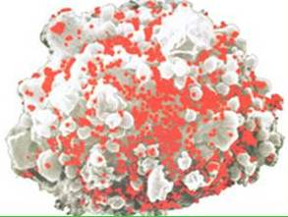
Сам по собі СНІД не є смертельною хворобою, але функціонування його вірусу у організмі впливає на імунну систему так, що навіть проста нежить може призвести до смерті людини.

Slide 5
Зараження можливе при:
• статевому контакті з інфікованим;
• кровообміні з інфікованим (в тому числі при ін'єкційному вживанні наркотиків);
• вигодовуванні грудним молоком інфікованою матір'ю малюка.
ВІЛ не передається через поцілунок, спільне користування туалетом або ванною, посудом, при рукостисканні, через укуси комах.

Slide 6
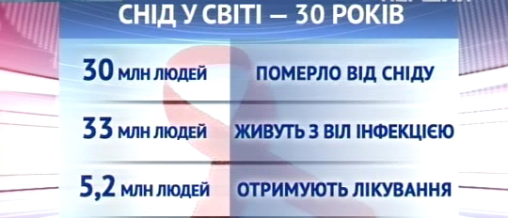
Синдром набутого імунодефіциту вперше було зафіксовано в США у 1983 році. Протягом двох місяців хворий помер. Сьогодні за добу у світі чотириста тисяч чоловік заражується цією хворобою.

Slide 7
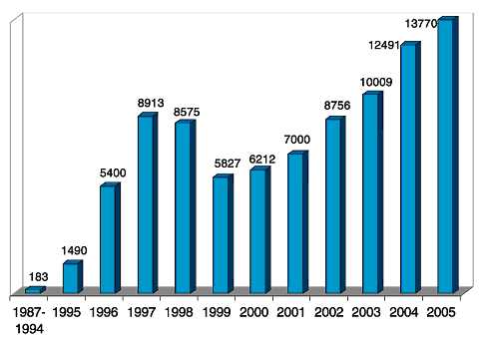
Україна, відповідно до доповіді ООН , посідає 6-е місце у світі за рівнем поширення епідемії ВІЛ/СНІД.
Епідемічна ситуація ВІЛ-інфекції в Україні залишається несприятливою. .

Slide 8
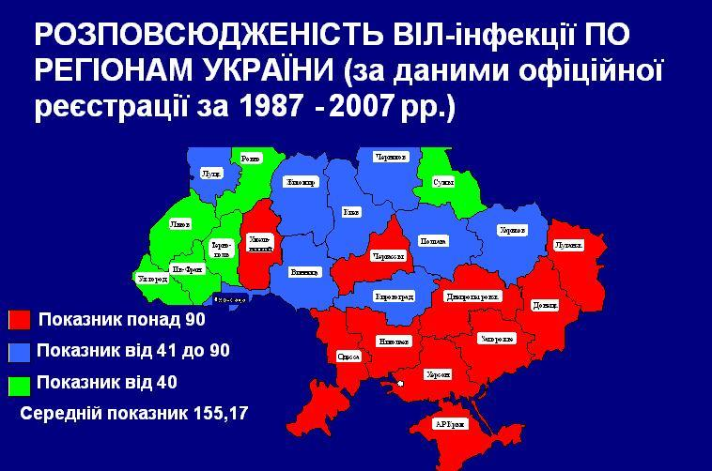
Аналіз офіційних даних щодо поширення ВІЛ-інфекції свідчить, що епідемія триває з тенденцією до подальшого зростання в усіх регіонах України, але поширення по країні нерівномірно. Найбільше ВІЛ-інфікованих в Дніпропетровській, Одеській, Миколаївській і Донецькій області.

Slide 10
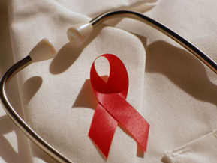

Slide 11
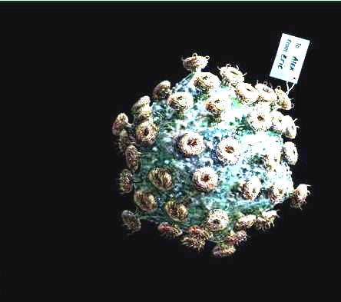
Основною проблемою в створенні вакцини проти ВІЛ є висока здатність вірусу змінювати свої властивості.

Slide 12
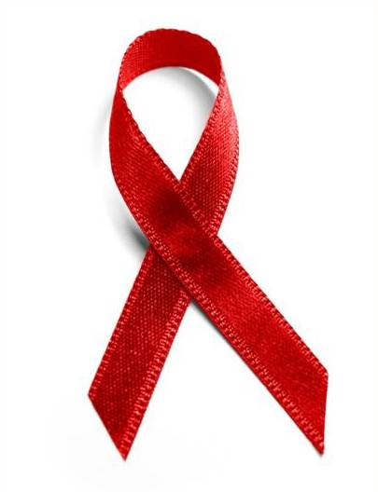
В даний час на боротьбу з глобальною загрозою СНІДу піднімаються всі країни світу, все більш важливого значення в світі набуває антиСНІДівський рух,символом якого є червона стрічка,створена художником Франком Муром у квітні 1991 року.

Slide 14
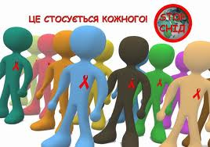
Оскільки вакцини проти СНІДу не існує, єдиним способом запобігти інфекції є уникнення ситуацій, що несуть ризик зараження.

Slide 16
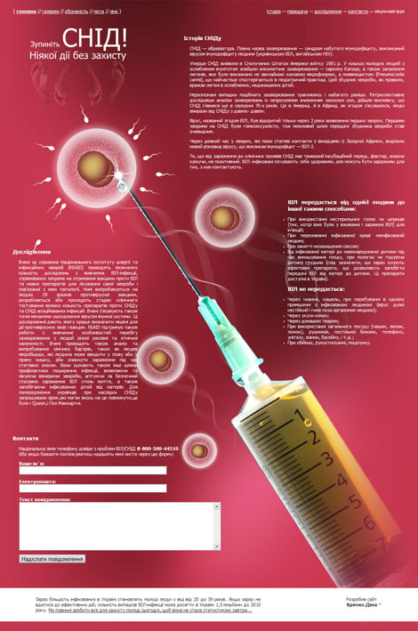
Таким чином, нині за умов відсутності вакцини та ефективних ліків єдиною доступною всім зброєю проти інфікування ВІЛ можуть виступати безпечна поведінка і суворе дотримання санітарно-епідемічного режиму в лікувальних установах.

Slide 17
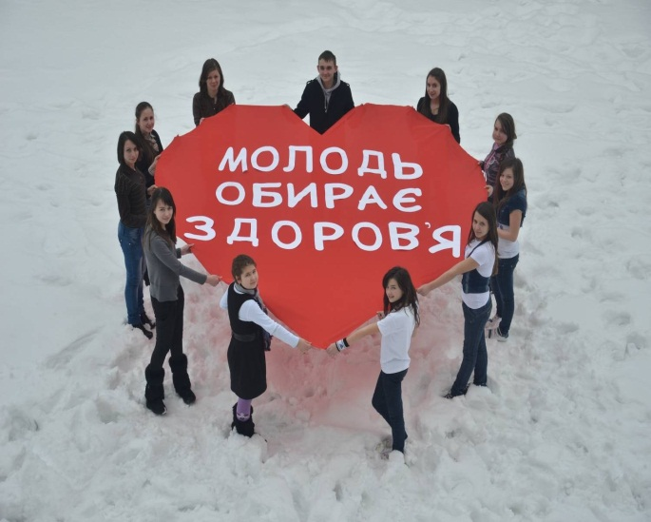
Бережіть себе, своїх дітей та будьте здорові!

